Slide 1
MISE EN RÉSEAU
La décolonisation
DID 314 – Chapitre 2 : visite de l’exposition
CINAU
Octobre 2023

Slide 2
CONSIGNES GÉNÉRALES :
En sous-groupe, prenez connaissance des documents ou supports qui vous sont distribués et répondez collectivement aux questions posées.
Une fois le temps imparti écoulé, vous réaliserez le même travail, mais à partir de nouveaux documents. Ce même dispositif se répètera à plusieurs reprises.
Un secrétaire et un porte-parole devront être désignés dans chacun des sous-groupes.
Le secrétaire aura pour tâche de synthétiser et de mettre en forme les apports du sous-groupe auquel il appartient.
Quant au porte-parole, il devra superviser la réalisation de l’affiche finale à partir de laquelle il viendra rendra compte de la réflexion menée en sous-groupe face au groupe classe.

Slide 3
ÉTAPE 1
Définir la colonisation
a) Prenez connaissance des documents informatifs suivants.
b) Formulez une définition de la décolonisation.
c) Relevez les arguments en faveur de la colonisation. Quels sont les arguments des défenseurs de la colonisation ?
c) Synthétisez vos propositions dans l’espace approprié sur votre document.

Slide 4
DOCUMENTS
https://www.justicepaix.be/memoriaction-la-reconciliation-des-memoires/

Slide 5
ÉTAPE 2
Prolongement à la visite de l’exposition « Katanga Crush »
a) Prenez connaissance de la vidéo « De la mine au gsm : les acteurs »
b) Identifiez les différents acteurs de la chaine d’approvisionnement et leurs rôles respectifs dans celle-ci.
c) Synthétisez vos propositions dans l’espace approprié sur votre document.

Slide 6
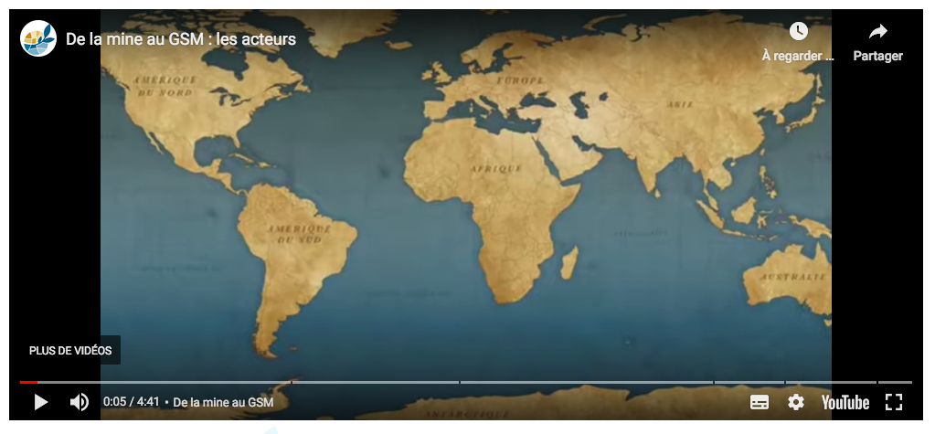
VIDEO
https://www.justicepaix.be/derriere-nos-ecrans-les-enjeux-de-l-exploitation-miniere/
https://youtu.be/RpS1w8Bxoww?t=81

Slide 7
ÉTAPE 3
Le wokisme
a) Prenez connaissance du texte informatif : « Pour plus de fluidité dans nos échanges » .
b) Définissez la notion de « wokisme » : quelles sont les dérives possibles ?
c) Synthétisez vos propositions dans l’espace approprié sur votre document.
d) À titre informatif, effectuez le test : « Etes-vous woke sans le savoir ? »

Slide 8
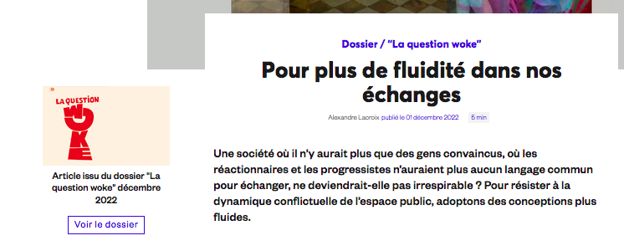
La question woke
https://www.philomag.com/articles/pour-plus-de-fluidite-dans-nos-echanges

Slide 9
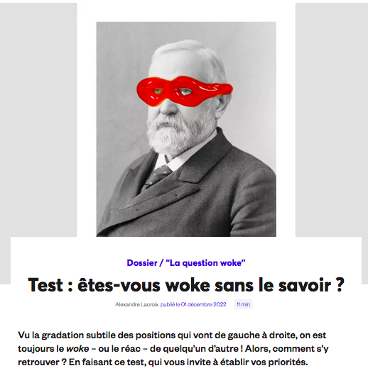
TEST : « Etes-vous woke »
https://www.philomag.com/articles/test-etes-vous-woke-sans-le-savoir

Slide 10
ÉTAPE 4
La thématique de la colonisation au Congo dans la bande dessinée
a) Prenez connaissance de l’album : « Les jardins du Congo ».
b) En quoi cet album aborde-t-il la thématique de la colonisation ? Sous quel prisme ? Expliquez le ressort utilisé par l’auteur ainsi que les effets produits sur le lecteur.
c) Synthétisez vos propositions dans l’espace approprié sur votre document.

Slide 11
« Les jardins du Congo »
Nicolas PITZ, La boite à bulles, 2013 (pp.57 à 59)

Slide 12
CONSIGNES FINALES :
Dernières étapes du dispositif :
Finalisation des affiches en sous-groupes.
→ Au terme de vos observations, proposez une affiche de synthèse privilégiant une présentation visuelle (ex : sous la forme d’une carte conceptuelle, d’un diagramme ou autre) qui présente, explique les différents enjeux de la migration.
2) Mise en commun en groupe-classe.
→ Chaque porte-parole vient présenter l’affiche du sous-groupe dont il est responsable au groupe-classe. Collectivement, il s’agit d’identifier les traits caractéristiques de la thématique migratoire.
3) Afin d’affiner la réflexion, vous êtes invités à prendre notes des différents synthèses dans votre document personnel (fiche-synthèse).

